Slide 1
Kapitel 4
Traveling Salesman Problem (TSP)
(Wiederholung aus Produktion und Logistik II)
Vehicle Routing Problem (VRP)

Slide 2
4.1 Traveling Salesman Problem (TSP)
8
3
n Städte
Ausgangspunkt in (Heimat-)Stadt 1
Alle restlichen Städte (2, 3,…,n) sind genau einmal zu besuchen
Anschließend Rückkehr zum Ausgangspunkt
Ziel: Minimierung der Reisezeit / Reisestrecke
2
5
4
7
1
6

Slide 3
4.1.1 Anwendungen
TSP: Reisen
Handlungsreisende (Traveling Salesman)
Touristische Rundreisen
Mehrere Fahrzeuge (Kapazizät, maximale Tourlänge) Vehicle Routing Problems
Zustellungen und Abholungen
Zeitfenster, …
Leiterplatten
Löcher bohren
Minimierung der dazu benötigten Zeit

Slide 4
Anwendungen
Maschinenbelegung
reihenfolgeabhängige Umrüstvorgänge (Reinigen bei Farben)
Produkte entsprechen den Städten
Rüstkosten / -zeiten anstelle von Reisezeiten / Distanzen
gesucht: optimale Reihenfolge der herzustellenden Produkte

Slide 5
4.1.2 Lösungsverfahren
Vollständige Enumeration
Endliche Lösungsmenge
Anzahl aller möglichen Rundreisen bei n Knoten: (n – 1)! (asymmetrisch) bzw. (n – 1)!/2 (symmetrisch)
Lösung eines symmetrischen 16 Städte-Problems mit vollständiger Enumeration auf gängigem PC: 92 Stunden
Gibt es intelligentere Lösungsverfahren?
n | 4 | 5 | 6 | 10 | 20 | 30
(n – 1)! | 6 | 24 | 120 | 362.880 | 121,6 * 10¹⁵ | 8,84 * 10³⁰

Slide 6
Graphentheorie
6
Vollständiger, bewerteter Graph
G = (V, E)
Städte entsprechen den Knoten
Verbindung zwischen zwei Städten entspricht den Kanten
Distanzen/Reisezeiten entsprechen den Bewertungen c(i,j) = c_{ij} der Kanten
c(3,6) = 6
c(5,6) = 3
4
5
3
c(2,3) = 5
c(1,3) = 4
2
1
c(1,2) = 2

Slide 7
Graphentheorie
gerichteter / ungerichteter Graph
symmetrische / asymmetrische Bewertung
Länge einer Tour ist die Summe der benutzten Kanten
Kostenmatrix C mit Elementen c_{ij}:
nicht existierenden Kanten werden sehr große Werte zugewiesen
Gesucht:
Geschlossener Weg, der jeden Knoten von G genau einmal enthält
⇨ Hamiltonscher Zyklus

Slide 8
Graphentheorie
1
5
4
2
9
5
5
3
2
4
7
3
5
4
6
Die Reihenfolge 1-4-2-3-1 ist z.B. ein Hamiltonscher Zyklus und somit eine zulässige Lösung.
Eine Kombination von Kurzzyklen wie z.B. 1-3-1 und 4-2-4 (sogenannte Subtouren) stellt keine zulässige Lösung des TSP dar.

Slide 9
4.1.3 LP Modell des asymmetrischen TSP
Zielfunktion
Nebenbedingungen
Ist LP bzw IPModell des linearen Zuordnungsproblems. Für das TSP müssen noch Kurzzyklen ausgeschlossen werden.

Slide 10
Kurzzyklen: Grafisch
A
A
D
D
B
E
B
E
C
C
Eine Kombination von Kurzzyklen (z.B. 1-3-2-1 und 4-5-4, sogenannte Subtouren) stellt keine zulässige Lösung des TSP dar. Diese werden von dem beschriebenen Modell jedoch nicht verhindert, daher ist eine Erweiterung erforderlich.

Slide 11
Subtour-Elimination nach Dantzig, Fulkerson und Johnson
Alle potentiell möglichen Subsets S werden verboten
Problem: Es existieren sehr viele solcher Subsets (2^{n} – 2), Anzahl steigt exponentiell
Lösung: Nur die bei Kurzzyklen auftretenden Subsets werden schrittweise verboten
Andere Exakte Verfahren:
Branch & Bound, …

Slide 12
Kurzzyklen: Elimination grafische Darstellung
A
D
1
1
2
2
B
E
3
C
Subtour 1
Subtour 1

Slide 13
Kurzzyklen: Elimination im LP (Excel)
 | A | B | C | D | E
A | 0 | 0 | 1 | 0 | 0
B | 1 | 0 | 0 | 0 | 0
C | 0 | 1 | 0 | 0 | 0
D | 0 | 0 | 0 | 0 | 1
E | 0 | 0 | 0 | 1 | 0
A
D
B
E
C
Subtour 1
Subtour 2
Subtour:
A-C-B-A
Anzahl der Knoten in der Subtour – 1
=
Max. Menge Verbindungen zwischen den Konten in der Subtour
Subtourelimination:
2
$$x_{AC}$$
+
$x_{CB}$
+
$x_{BA}$
$≤$

Slide 14
Kurzzyklen: Elimination im LP (Excel)
 | A | B | C | D | E
A | 0 | 0 | 1 | 0 | 0
B | 1 | 0 | 0 | 0 | 0
C | 0 | 1 | 0 | 0 | 0
D | 0 | 0 | 0 | 0 | 1
E | 0 | 0 | 0 | 1 | 0
A
D
B
E
C
Subtour 1
Subtour 2
Subtour:
A-C-B-A
D-E-D
Subtourelimination:
$x_{AC}{+x}_{CB}+x_{BA}≤$ 2
$x_{DE}+x_{ED}≤$1

Slide 15
4.1.4 Heuristische Verfahren
Möglichst gute Lösungen in annehmbarer Rechenzeit
Keine Garantie für Optimalität
Eröffnungsverfahren (Konstruktionsverfahren)
Bestimmung einer zulässigen Startlösung
Bsp. für TSP: Nearest Neighbor, Cheapest Insertion, ...
Verbesserungsverfahren
Verbesserung ausgehend von einer Startlösung (zufällig oder Ergebnis eines Eröffnungsverfahrens)
Bsp. für TSP: r-optimales Verfahren, ...

Slide 16
Nearest Neighbor - Heuristik

Slide 17
Nearest Neighbor - Heuristik
km | 1 | 2 | 3 | 4 | 5 | 6
1 | ∞ | 190 | 200 | 740 | 390 | 290
2 | 190 | ∞ | 390 | 520 | 330 | 310
3 | 200 | 390 | ∞ | 200 | 160 | 270
4 | 740 | 520 | 200 | ∞ | 310 | 420
5 | 390 | 330 | 160 | 310 | ∞ | 260
6 | 290 | 310 | 270 | 420 | 260 | ∞
Startlösung: 1-2-6-5-3-4-1 mit Kosten von 1860

Slide 18
Andere Eröffnungsverfahren: Insertion Verfahren (1)
Es werden schrittweise alle Knoten in eine Teilroute eingefügt, bis die Route vollständig ist
Start meist mit einem einzigen, zufällig gewählten Knoten (oder auch dem Knotenpaar, das am weitesten voneinander entfernt ist)
Basis ist meist „cheapest insertion“, also einfügen des nächsten Knotens an der besten/billigsten Position

Slide 19
Andere Eröffnungsverfahren: Insertion Verfahren (2)
Varianten, wie der nächste Knoten ausgesucht wird:
Nearest insertion: wähle Knoten mit der geringsten Entfernung zur konstruierten Teilroute (bzgl. Einfügekosten)
Farthest insertion: wähle den von der bereits berechneten Teilroute am weitesten entfernten Knoten (bzgl. Einfügekosten)
Random insertion: wähle zufällig
Varianten bei Nearest/Farthest insertion: messe Entfernung zur Teilroute nicht über Einfügekosten sondern über geringste Entfernung zu einem Knoten der konstruierten Teilroute (einfacher zu berechnen)

Slide 20
Random Insertion: Beispiel
km | 1 | 2 | 3 | 4 | 5 | 6
1 | ∞ | 190 | 200 | 740 | 390 | 290
2 | 190 | ∞ | 390 | 520 | 330 | 310
3 | 200 | 390 | ∞ | 200 | 160 | 270
4 | 740 | 520 | 200 | ∞ | 310 | 420
5 | 390 | 330 | 160 | 310 | ∞ | 260
6 | 290 | 310 | 270 | 420 | 260 | ∞
Start: Das am weitesten von einander entfernte Knotenpaar ist 1-4-1 Kosten K = 740 + 740 = 1480
Zunächst zeigen wir das Einfügen in vorgegebener Reihenfolge (z.B. zufällig). Wir wählen hier die Reihenfolge 2, 3, 5, 6
Iteration 1: Testweises Einfügen von Knoten 2 an beiden mögl. Stellen: 1-2-4-1: Einfügekosten Δ = d₁₂ + d₂₄ – d₁₄ = 190 + 520 – 740 = -30 (wenn die Dreiecksungleichung nicht gilt, können Kosten sinken!) Dreiecksungleichung bedeutet d_{ij} + d_{jk} ≤ d_{ik} (gilt in Strassennetzen) 1-4-2-1: Einfügekosten Δ = d₄₂ + d₂₁ – d₄₁ = 520 + 190 – 740 = -30 (symmetrisch, 1-4-2-1 und 1-2-4-1 sind gleich):
Neue Teillösung 1-2-4-1 mit Kosten K = 1480 -30 = 1450
Iteration 2: Testweises Einfügen des nächsten Knotens x = 3 möglichen Stellen: 1-3-2-4-1 , 1-2-3-4-1 , 1-2-4-3-1 (3 Versuche)

Slide 21
Random Insertion: Beispiel
km | 1 | 2 | 3 | 4 | 5 | 6
1 | ∞ | 190 | 200 | 740 | 390 | 290
2 | 190 | ∞ | 390 | 520 | 330 | 310
3 | 200 | 390 | ∞ | 200 | 160 | 270
4 | 740 | 520 | 200 | ∞ | 310 | 420
5 | 390 | 330 | 160 | 310 | ∞ | 260
6 | 290 | 310 | 270 | 420 | 260 | ∞
Iteration 2: Ausgehend von 1-2-4-1 testweises Einfügen von Knoten 3 an allen 3 möglichen Stellen:
1-3-2-4-1: Δ = d₁₃ + d₃₂ – d₁₂ = 200 + 390 – 190 = 400 1-2-3-4-1: Δ = d₂₃ + d₃₄ – d₂₄ = 390 + 200 – 520 = 70 1-2-4-3-1: Δ = d₄₃ + d₃₁ – d₄₁ = 200 + 200 – 740 = -340
Neue Teillösung 1-2-4-3-1 mit Kosten K = 1450 -340 = 1110
Iteration 3: Testweises Einfügen von Knoten 5 an 4 möglichen Stellen:
1-5-2-4-3-1: Δ = d₁₅ + d₅₂ – d₁₂ = 390 + 330 – 190 = 530 1-2-5-4-3-1: Δ = d₂₅ + d₅₄ – d₂₄ = 330 + 310 – 520 = 120 1-2-4-5-3-1: Δ = d₄₅ + d₅₃ – d₄₃ = 310 + 160 – 200 = 270 1-2-4-3-5-1: Δ = d₃₅ + d₅₁ – d₃₁ = 160 + 390 – 200 = 350
Neue Teillösung 1-2-5-4-3-1 mit Kosten K = 1110 + 120 = 1230

Slide 22
Random Insertion: Beispiel
km | 1 | 2 | 3 | 4 | 5 | 6
1 | ∞ | 190 | 200 | 740 | 390 | 290
2 | 190 | ∞ | 390 | 520 | 330 | 310
3 | 200 | 390 | ∞ | 200 | 160 | 270
4 | 740 | 520 | 200 | ∞ | 310 | 420
5 | 390 | 330 | 160 | 310 | ∞ | 260
6 | 290 | 310 | 270 | 420 | 260 | ∞
Iteration 4: Ausgehend von 1-2-5-4-3-1 testweises Einfügen von Knoten 6 an allen 5 möglichen Stellen:
1-6-2-5-4-3-1 : Δ = d₁₆ + d₆₂ – d₁₂ = 290 + 310 – 190 = 410 1-2-6-5-4-3-1 : Δ = d₂₆ + d₆₅ – d₂₅ = 310 + 260 – 330 = 240 1-2-5-6-4-3-1 : Δ = d₅₆ + d₆₄ – d₅₄ = 260 + 420 – 310 = 370 1-2-5-4-6-3-1 : Δ = d₄₆ + d₆₃ – d₄₃ = 420 + 270 – 200 = 490 1-2-5-4-3-6-1 : Δ = d₃₆ + d₆₁ – d₃₁ = 270 + 290 – 200 = 540
Vollständige Lösung 1-2-6-5-4-3-1 mit Kosten K = 1230 + 240 = 1470
Besser als NN mit K = 1860 (muss nicht sein, ist aber meist so)

Slide 23
Nearest Insertion: Beispiel
km | 1 | 2 | 3 | 4 | 5 | 6
1 | ∞ | 190 | 200 | 740 | 390 | 290
2 | 190 | ∞ | 390 | 520 | 330 | 310
3 | 200 | 390 | ∞ | 200 | 160 | 270
4 | 740 | 520 | 200 | ∞ | 310 | 420
5 | 390 | 330 | 160 | 310 | ∞ | 260
6 | 290 | 310 | 270 | 420 | 260 | ∞
Start: Das am weitesten von einander entfernte Knotenpaar ist 1-4-1 Kosten K = 740 + 740 = 1480
Iteration 1: Testweises Einfügen aller Knoten an allen möglichen Stellen: (symmetrisch, 1-4-x-1 und 1-x-4-1 gleiche kosten) 1-4-2-1: Einfügekosten Δ = d₄₂ + d₂₁ – d₄₁ = 520 + 190 – 740 = -30 (wenn die Dreiecksungleichung nicht gilt, können Kosten sinken!) Dreiecksungleichung bedeutet d_{ij} + d_{jk} ≤ d_{ik} (gilt in Strassennetzen) 1-4-3-1: Einfügekosten Δ = d₄₃ + d₃₁ – d₄₁ = 200 + 200 – 740 = -340 1-4-5-1: Einfügekosten Δ = d₄₅ + d₅₁ – d₄₁ = 310 + 390 – 740 = -40 1-4-6-1: Einfügekosten Δ = d₄₆ + d₆₁ – d₄₁ = 420 + 290 – 740 = -30
Neue Teillösung 1-4-3-1 mit Kosten K = 1480 -340 = 1140
Iteration 2: Testweises Einfügen aller verbleibenden Knoten x = 2, 5, 6 an allen 3 möglichen Stellen: 1-x-4-3-1, 1-4-x-3-1, 1-4-3-x-1 (3*3 = 9 Versuche)

Slide 24
Nearest Insertion: Beispiel
Iteration 2: Testweises Einfügen von x = 2 1-2-4-3-1: Δ = d₁₂ + d₂₄ – d₁₄ = 190 + 520 – 740 = -30 1-4-2-3-1: Δ = d₄₂ + d₂₃ – d₄₃ = 520 + 390 – 200 = +710 1-4-3-2-1: Δ = d₃₂ + d₂₁ – d₃₁ = 390 + 190 – 200 = +380
Testweises Einfügen von x = 5 1-5-4-3-1: Δ = d₁₅ + d₅₄ – d₁₄ = 390 + 310 – 740 = -40 1-4-5-3-1: Δ = d₄₅ + d₅₃ – d₄₃ = 310 + 160 – 200 = +270 1-4-3-5-1: Δ = d₃₅ + d₅₁ – d₃₁ = 160 + 390 – 200 = +350
Testweises Einfügen von x = 6 1-6-4-3-1: Δ = d₁₆ + d₆₄ – d₁₄ = 290 + 420 – 740 = -30 1-4-6-3-1: Δ = d₄₆ + d₆₃ – d₄₃ = 420 + 270 – 200 = +490 1-4-3-6-1: Δ = d₃₆ + d₆₁ – d₃₁ = 270 + 290 – 200 = +360
Neue Teillösung 1-5-4-3-1 mit Kosten K = 1140 - 40 = 1100
km | 1 | 2 | 3 | 4 | 5 | 6
1 | ∞ | 190 | 200 | 740 | 390 | 290
2 | 190 | ∞ | 390 | 520 | 330 | 310
3 | 200 | 390 | ∞ | 200 | 160 | 270
4 | 740 | 520 | 200 | ∞ | 310 | 420
5 | 390 | 330 | 160 | 310 | ∞ | 260
6 | 290 | 310 | 270 | 420 | 260 | ∞

Slide 25
Nearest Insertion: Beispiel
km | 1 | 2 | 3 | 4 | 5 | 6
1 | ∞ | 190 | 200 | 740 | 390 | 290
2 | 190 | ∞ | 390 | 520 | 330 | 310
3 | 200 | 390 | ∞ | 200 | 160 | 270
4 | 740 | 520 | 200 | ∞ | 310 | 420
5 | 390 | 330 | 160 | 310 | ∞ | 260
6 | 290 | 310 | 270 | 420 | 260 | ∞
Iteration 3: Ausgehend von 1-5-4-3-1 testweises Einfügen aller verbleibenden Knoten x = 2, 6 an allen 4 möglichen Stellen: 1-x-5-4-3-1, 1-5-x-4-3-1, 1-5-4-x-3-1, 1-5-4-3-x-1 (2*4 = 8 Versuche)
Testweises Einfügen von x = 2 1-2-5-4-3-1: Δ = d₁₂ + d₂₅ – d₁₅ = 190 + 330 – 390 = +130 1-5-2-4-3-1: Δ = d₅₂ + d₂₄ – d₅₄ = 330 + 520 – 310 = +540 1-5-4-2-3-1: Δ = d₄₂ + d₂₃ – d₄₃ = 520 + 390 – 200 = +710 1-5-4-3-2-1: Δ = d₃₂ + d₂₁ – d₃₁ = 390 + 190 – 200 = +380
Testweises Einfügen von x = 6 1-6-5-4-3-1: Δ = d₁₆ + d₆₅ – d₁₅ = 290 + 260 – 390 = +160 1-5-6-4-3-1: Δ = d₅₆ + d₆₄ – d₅₄ = 260 + 420 – 310 = +370 1-5-4-6-3-1: Δ = d₄₆ + d₆₃ – d₄₃ = 420 + 270 – 200 = +490 1-5-4-3-6-1: Δ = d₃₆ + d₆₁ – d₃₁ = 270 + 290 – 200 = +360
Neue Teillösung 1-2-5-4-3-1 mit Kosten K = 1100 + 130 = 1230

Slide 26
Nearest Insertion: Beispiel
Iteration 4: Ausgehend von 1-2-5-4-3-1 testweises Einfügen des verbleibenden Knotens x = 6 an allen 5 möglichen Stellen:
Testweises Einfügen von x = 6 1-6-2-5-4-3-1 : Δ = d₁₆ + d₆₂ – d₁₂ = 290 + 310 – 190 = +410 1-2-6-5-4-3-1 : Δ = d₂₆ + d₆₅ – d₂₅ = 310 + 260 – 330 = +240 1-2-5-6-4-3-1 : Δ = d₅₆ + d₆₄ – d₅₄ = 260 + 420 – 310 = +370 1-2-5-4-6-3-1 : Δ = d₄₆ + d₆₃ – d₄₃ = 420 + 270 – 200 = +490 1-2-5-4-3-6-1 : Δ = d₃₆ + d₆₁ – d₃₁ = 270 + 290 – 200 = +360
Vollständige Lösung 1-2-6-5-4-3-1 mit Kosten K = 1230 + 240 = 1470
Besser als NN mit K = 1860, (muss nicht sein, ist aber meist so)
Gleich wie random insertion (muss nicht sein, oft besser)
km | 1 | 2 | 3 | 4 | 5 | 6
1 | ∞ | 190 | 200 | 740 | 390 | 290
2 | 190 | ∞ | 390 | 520 | 330 | 310
3 | 200 | 390 | ∞ | 200 | 160 | 270
4 | 740 | 520 | 200 | ∞ | 310 | 420
5 | 390 | 330 | 160 | 310 | ∞ | 260
6 | 290 | 310 | 270 | 420 | 260 | ∞

Slide 27
Verbesserungsverfahren
Startlösung x ⇨ schrittweise Verbesserung der Lösung
Auswahlregel einer Lösung x‘ aus der Nachbarschaft NB(x)
zufällige Auswahl einer Nachbarlösung
first fit (first improvement): die erstbeste Lösung aus der Nachbarschaft wird gewählt
best fit (best improvement): die beste Lösung aus der Nachbarschaft wird gewählt
... endet sobald in einer Iteration keine verbessernde Nachbarlösung existiert.
Gefundene Lösung = lokales Optimum (= globales Optimum?)

Slide 28
Nachbarschaften: 2 - opt
Startlösung
Nach Entfernung von 2 Kanten
Neue Lösung nach Einfügen
Schlechtere Lösung
Alle solche Ersetzungen von 2 Kanten müssen probiert werden
(in Anlehnung an: http://link.springer.com/referenceworkentry/10.1007/978-3-540-92910-9_49)

Slide 29
Nachbarschaften: 2 - opt
First Fit
Startlösung
Nach Entfernung von 2 Kanten
Neue Lösung nach Einfügen
Ende der 1. Iteration
(in Anlehnung an: http://link.springer.com/referenceworkentry/10.1007/978-3-540-92910-9_49)

Slide 30
Nachbarschaften: 2 - opt
Startlösung
Nach Entfernung von 2 Kanten
Neue Lösung nach Einfügen
Ende der 2. Iteration
→ (zufällig) Optimale Lösung; allgemein 2-optimale Lösung (lokales Optimum)
(in Anlehnung an: http://link.springer.com/referenceworkentry/10.1007/978-3-540-92910-9_49)

Slide 31
2-Opt
Fortsetzung des Beispiels
Startlösung Nearest Neighbor: 1-2-6-5-3-4-1 mit Kosten von 1860
2-Opt: Tausch von 2 Knoten
1-6-2-5-3-4-1 = 2030 (1860 - c₁₂ - c₆₅ + c₁₆ + c₂₅ = 1860 - 190 - 260 + 290 + 330)
1-2-5-6-3-4-1 = 1990
1-2-6-3-5-4-1 = 1980
1-2-6-5-4-3-1 = 1470 (1860 - c₅₃ - c₄₁ + c₅₄ + c₃₁ = 1860 - 160 - 740 + 310 + 200)
Ende der 1. Iteration nach First-Fit-Regel sobald Verbesserung

Slide 32
2-Opt
Nach der First-Fit-Regel wird 1-2-6-5-4-3-1 zur neuen aktuellen (amtierenden, incumbent) Lösung und das Verfahren startet von vorne
Nach der Best-Fit-Regel muss man ausgehend von der ursprünglichen Startlösung : 1-2-6-5-3-4-1 mit Kosten von 1860 alle Inversionen von längeren Teilsequenzen probieren und dann die beste durchführen:
2-Opt: Tausch von 3 Knoten 2-Opt: Tausch von 4 Knoten
1-5-6-2-3-4-1 = 2290 1-3-5-6-2-4-1 = 2190
1-2-3-5-6-4-1 = 2160 1-2-4-3-5-6-1 = 1620
1-2-6-4-3-5-1 = 1670
In diesem Falle hätte Best-Fit zufällig die gleiche neue aktuelle Lösung 1-2-6-5-4-3-1 gewählt

Slide 33
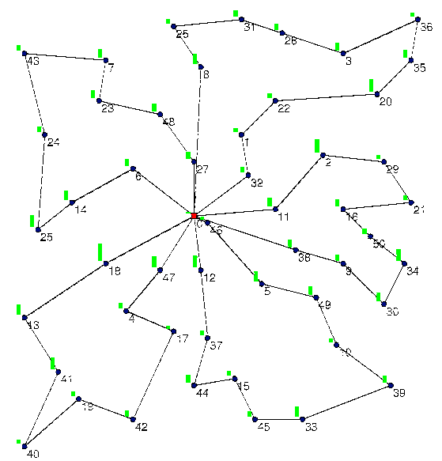
4.2 Vehicle Routing Problem (VRP)
Falls Kapazitätsbeschränkungen vorliegen, können nicht mehr alle Kunden auf einer Tour besuchet werden ⇒ CVRP (capacitated VRP)
Ebenso führen Tourlängenbeschränkungen zur Aufteilung der Kunden auf mehrere Touren oder Fahrzeuge

Slide 34
Vehicle Routing Problem (VRP)
Das CVRP kombiniert 2 schwierige kombinatorische Probleme miteinander
Bin Packing: Aufteilung der Kunden auf (wenige) Fahrzeuge, sodass die Kapazitätsbeschränkungen eingehalten werden
TSP: für jedes Fahrzeug bilde die optimale TSP Tour
TSP mit tausenden Knoten exakt lösbar (größtes exakt gelöste TSP fast 100.000 Knoten): http://www.math.uwaterloo.ca/tsp/optimal/
VRPs können maximal mit ein paar Dutzend Knoten exakt gelöst werden ⇒ viel schwieriger als TSP ⇒ Heuristiken wichtig

Slide 35
4.2.1 Exakte Lösung f.d. VRP
Basis ist meist MIP Formulierung wie für das TSP
2 Varianten
3-Index Formulierung: die Variablen x_{ij} des TSP erhalten noch ein Superskript k für die Fahrzeugnummer dazu: x_{ij}^{k} = 1 wenn Fahrzeug k direkt von i nach j fährt (einfacher zu verstehen, auf alle VRP Varianten anwendbar)
2-Index Formulierung (Fluss-Formulierung): die Variablen x_{ij} des TSP bleiben mit 2 Indices und geben die Anzahl der Fahrzeug an, die die Kante ij benutzen (schwieriger zu verstehen, nicht auf alle VRP Varianten anwendbar, aber viel weniger Binärvariablen ⇒ viel effizienter)

Slide 36
4.2.2 Heuristische Lösung von VRPs: Startheuristiken
Startheuristik (Eröffnungsverfahren):
Savings Algorithmus von Clarke and Wright
Sequentielle Insertion Heuristiken (wie TSP, ähnlich next fit): wenn eine Tour nicht mehr erweitert werden kann ⇒ neue Tour
Parallele Insertion Heuristiken gleichzeitig mehrere Touren offen, Einfügen in beste Tour (best fit)
Cluster first route second Heuristiken
Route first cluster second heuristics
Sweep Algorithmus

Slide 37
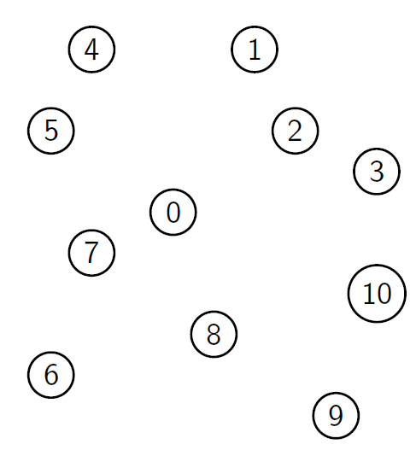
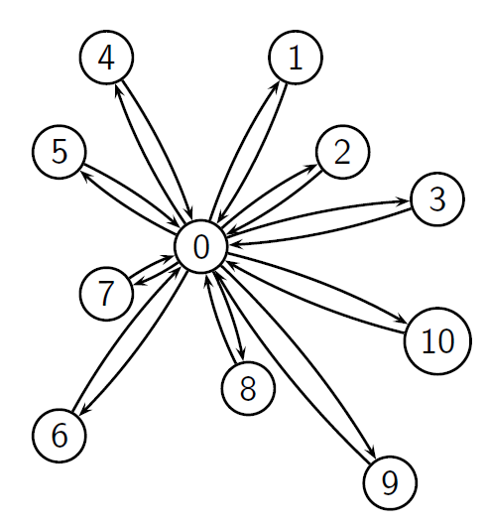
4.2.2.1 Savings Algorithmus von Clarke and Wright
Startlösung: alle Kunden werden von Pendeltouren besucht
Man berechnet Savings s_{ij} = c_{i0} + c_{0j} - c_{ij} die entstehen, wenn 2 Touren 0-…-i-0 und 0-j-…-0 zusammengelegt werden zu 0-…-i - j-…-0
Führe alle zulässigen solchen Zusammenlegungen durch, beginnend mit den größten Savingswerten s_{ij}

Slide 38
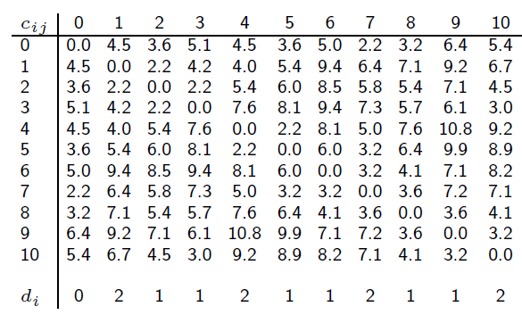
Berechnung der Savingswerte s_{ij}
s₁₂ = c₁₀ + c₀₂ - c₁₂ = 4,5 + 3,6 - 2,2 = 5,9 (bzw. 5,8 durch Rundungsfehler)
S₁₃ = c₁₀ + c₀₃ - c₁₃ = 4,5 + 5,1 - 4,2 = 5,4 (bzw. 5,3 durch Rundungsfehler)
usw…

Slide 39
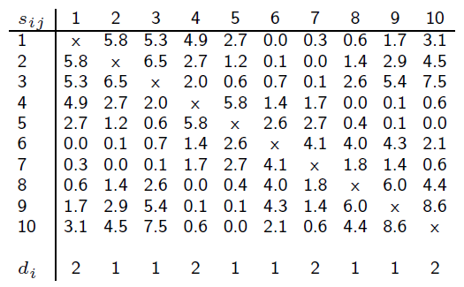
Ergibt Tabelle der Savingswerte s_{ij}
s_{ij} groß, wenn i und j weit weg vom Depot und i nahe j
Z.B. i=9, j=10

Slide 40
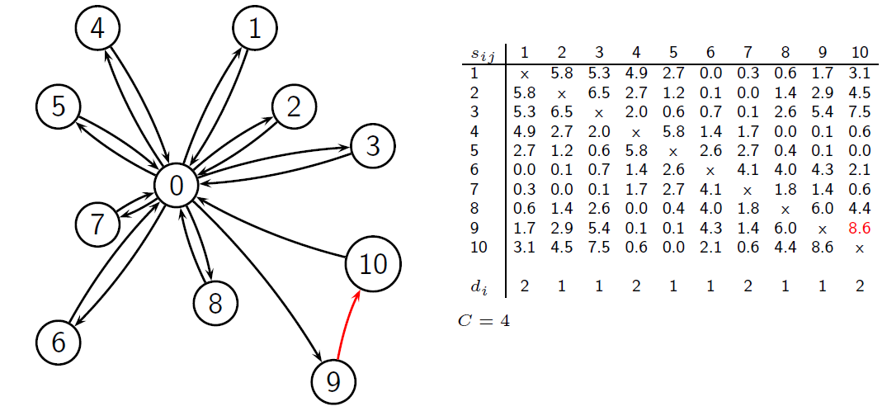
Durchführung der größten zulässigen Savings (1. Iteration)
Da nun klar ist, wohin man von 9 weiterfährt und von wo man kommt, wenn man Kunden 10 erreicht, können Zeile 9 und Spalte 10 gestrichen werden.
Ebenso kann man die umgekehrte Kante 10-9 verbieten (Kurzzyklus)
Kapazität C = 4, Kundennachfragen d_{i} wie angegeben

Slide 41
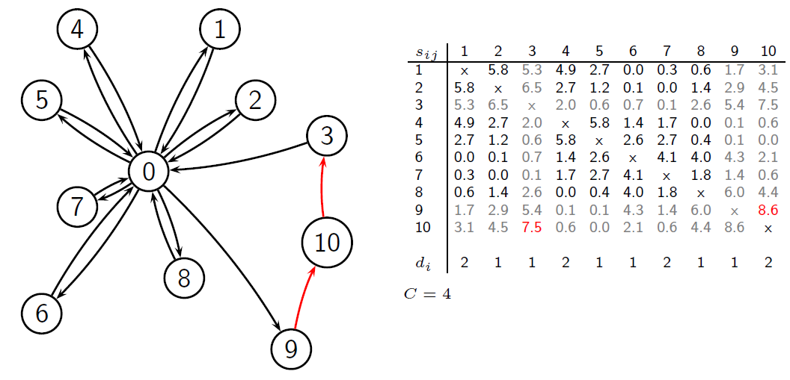
Durchführung der größten zulässigen Savings (2. Iteration)
Die Tour 0-9-10-3-0 ist nun voll, das die eingeladenen Bedarfsmengen 1+2+1= 4 sind, und die Kapazität des Fahrzeugs auch c = 4 ist. Es können also keine Kunden mehr in diese Tour eingefügt werden.
Daher können alle Zeilen und Spalten 3, 9, und 10 gestrichen werden
Kapazität C = 4, Kundennachfragen d_{i} wie angegeben

Slide 42
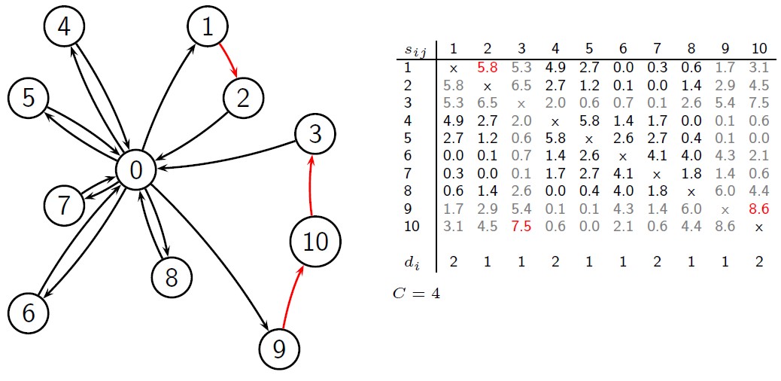
Durchführung der größten zulässigen Savings (3. Iteration)
Kapazität C = 4, Kundennachfragen d_{i} wie angegeben

Slide 43
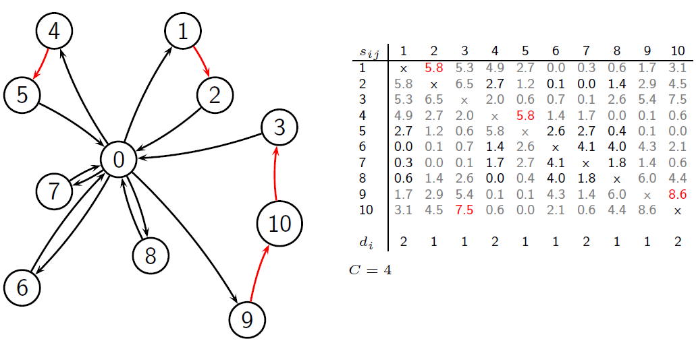
Durchführung der größten zulässigen Savings (4. Iteration)
Kapazität C = 4, Kundennachfragen d_{i} wie angegeben

Slide 44
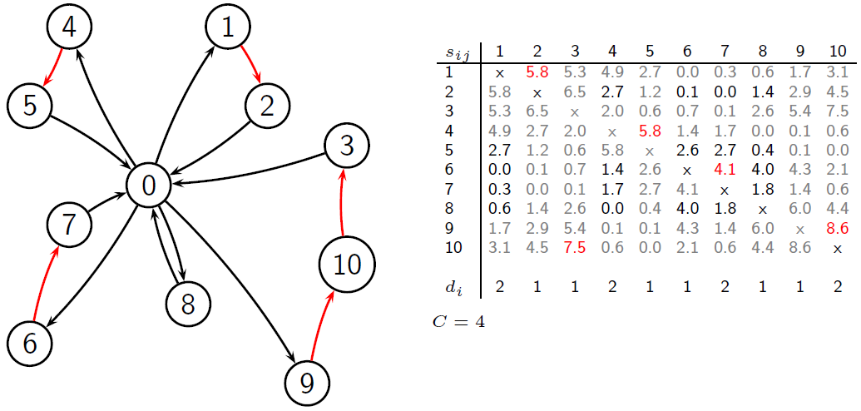
Durchführung der größten zulässigen Savings (5. Iteration)
Kapazität C = 4, Kundennachfragen d_{i} wie angegeben

Slide 45
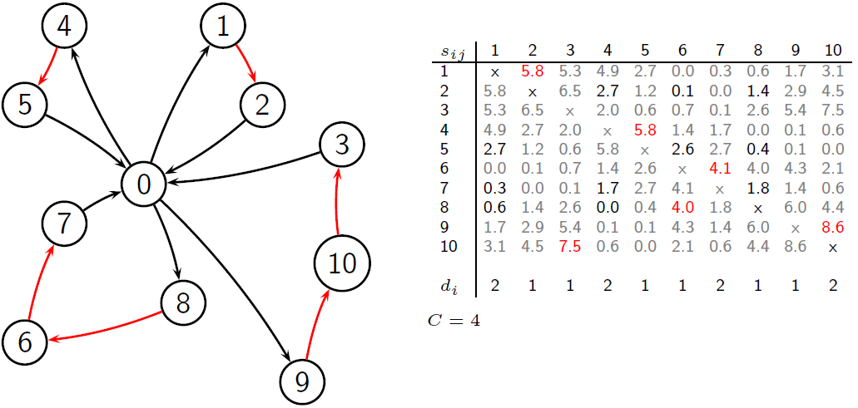
Durchführung der größten zulässigen Savings (6. Iteration)
Kapazität C = 4, Kundennachfragen d_{i} wie angegeben
Keine weiteren Zusammenlegungen möglich

Slide 46
4.2.2.3 Insertion Verfahren
Alle Insertion verfahren für VRPs verwenden cheapest insertion wie beim TSP. Jeder Kunde wird also IMMER in der günstigsten Position eingefügt. Man unterscheidet
Sequential insertion algorithm Dabei ist immer nur eine Tour geöffnet, in die solange Kunden eingefügt werden, bis kein Platz mehr ist. Erst dann wird eine neue Tour eröffnet.
Parallel insertion Dabei sind immer mehrere/alle Touren geöffnet, und es wird immer in die günstigste Route in der günstigsten Position eingefügt
Bei beiden Verfahren hat man wiederum 2 Möglichkeiten bezüglich der Reihenfolge der Kunden:
Man fügt in vorgegebener (z.B. zufälliger) Reihenfolge ein
Man fügt immer jenen mit den geringsten Einfügekosten ein (Nearest insertion)

Slide 47
4.2.2.3 Sequential Insertion Verfahren
Öffne eine neue Route mit einem einzigen Kunden (seed customer) nach einem gewissen Kriterium (nächste zum Depot, entfernteste vom Depot, oder zufällig)
Füge in diese neue Route der Reihe nach Kunden mit cheapest insertion ein, bis kein Kunde mehr eingefügt werden kann (Kapazität oder Tourlänge)
Solange es noch nicht eingeplante Kunden gibt, gehe zu 1. Es wird dann wieder z.B. der entferntest vom Depot liegende Kunde gewählt, der noch nicht eingeplant ist
Die Routen werden einzeln, eine nach der anderen, gefüllt

Slide 48
Sequential insertion algorithm (Reihenfolge 1→2→3→4…)
Seed customer = 9 (entfernteste)
Vorgegebene Reihenfolge 1→2→3→4→5…

Slide 49
Sequential insertion algorithm (Reihenfolge 1→2→3→4…)
Vorgegebene Reihenfolge 1→2→3→4→5…
Als erstes wird Kunde 1 eingefügt
Da die Matrix symmetrisch ist, ist egal ob bei Hin- oder Rückfahrt
Wähle 0 – 1 – 9 – 0 (noch 1 Einheit Kapaz.)

Slide 50
Sequential insertion algorithm (Reihenfolge 1→2→3→4…)
Als nächstes wird Kunde 2 eingefügt
Dabei gibt es 3 Möglichkeiten:
0-2-1-9-0: Einfügekosten 3,6 + 2,2 – 4,5 = 1,3
0-1-2-9-0: Einfügekosten 2,2 + 7,1 – 9,2 = 0,1
0-1-9-2-0: Einfügekosten 7,1 + 3,6 – 6,4 = 4,3

Slide 51
Sequential insertion algorithm (Reihenfolge 1→2→3→4…)
Als nächstes wird Kunde 2 eingefügt
Dabei gibt es 3 Möglichkeiten:
0-2-1-9-0: Einfügekosten 3,6 + 2,2 – 4,5 = 1,3
0-1-2-9-0: Einfügekosten 2,2 + 7,1 – 9,2 = 0,1
0-1-9-2-0: Einfügekosten 7,1 + 3,6 – 6,4 = 4,3
Die Tour ist nun voll: Kundennachfrage 1+1+2 sind eingeladen = Kapazität 4

Slide 52
Sequential insertion algorithm (Reihenfolge 1→2→3→4…)
Nun wird ein neuer Seed custumer gesucht (entferntest vom Depot) – Kunde 10
Als nächstes wird Kunde 3 eingefügt
Also neue Tour 0 – 3 – 10 – 0
Noch eine Kapazitätseinheit Platz in Tour

Slide 53
Sequential insertion algorithm (Reihenfolge 1→2→3→4…)
Noch eine Kapazitätseinheit Platz in Tour
Kunde 4 (Nachfrage 2) hat keinen Platz
Daher wird Kunde 5 an der besten Stelle in 0 – 3 – 10 – 0 eingefügt
Also neue Tour 0 – 5 – 3 – 10 – 0
Die Tour ist nun voll: Kundennachfrage 1+1+2 sind eingeladen = Kapazität 4

Slide 54
Sequential insertion algorithm (Reihenfolge 1→2→3→4…)
Nun wird ein neuer Seed custumer gesucht (entferntest vom Depot) – Kunde 6
Als nächstes wird Kunde 4 eingefügt
Also neue Tour 0 – 4 – 6 – 0
Noch eine Kapazitätseinheit Platz in Tour

Slide 55
Sequential insertion algorithm (Reihenfolge 1→2→3→4…)
Da Kunde 7 (Nachfrage 2) nicht eingefügt werden kann, muss Kunde 8 eingefügt werden
Also neue Tour 0 – 4 – 6 – 8 – 0
Noch eine Kapazitätseinheit Platz in Tour
Die Tour ist nun voll Daher bekommt der verbleibende Kunde 7 eine eigene Pendeltour

Slide 56
Sequential insertion algorithm (nearest Insertion)
Lösung sehr schlecht (Reihenfolge ungünstig) Besser ist es, keine vorgegebene Reihenfolge 1→2→3→4→5… zu wählen, sondern immer jenen Kunden zu wählen, der mit geringsten Kosten eingefügt werden kann ⇒ nearest Insertion

Slide 57
Parallel insertion algorithm
Bestimme die Mindestanzahl an Touren als (Gesamtnachfrage)/(Fahrzeugkapazität) -> aufgerundet und initialisiere entsprechend viele Touren mit jeweils einem seed customer nach einem gewissen Kriterium (entfernteste zum Depot, nächste zum Depot, oder zufällig)
In einer vordefinierten Reihenfolge der Kunden füge die Kunden mit cheapest insertion in die beste verfügbare Route ein, in der noch Kapazität ist. Falls ein Kunde nirgends mehr eingefügt werden kann, öffne eine neue Route mit diesem als seed customer.
Alternativ zur vordefinierten Reihenfolge (z.B. ursprüngliche Numerierung) kann man auch testweise alle einfügen und z.B. jenen mit den geringsten Einfügekosten nehmen.

Slide 58
Parallel insertion algorithm
Gesamtnachfrage = 14
Kapazität = 4
Mindestens 4 Routen

Slide 59
4.2.3 Verbesserungsheuristiken für VRP
Man unterscheidet
Verbesserung innerhalb EINER Tour (INTRA-Tour) -> TSP
Verbesserung zwischen verschiedenen Touren (INTER-Tour)

Slide 60
4.2.3.1 INTRA-Tour Verbesserungsheuristiken für VRP
Verbesserung innerhalb EINER Tour
lambda-opt (Lin, Kernighan)
2-opt: zwei Kanten werden entfernt und die Lösung auf alle möglichen Arten neu zusammengesetzt (einer der beiden Teile wird invertiert)
3-opt: drei Kanten werden entfernt und die Lösung auf alle möglichen Arten neu zusammengesetzt (Teile teilweise invertiert)
Or-Opt: raschere eingeschränkte Version von 3-opt: keine Inversionen (alle 3 Teilstücke behalten Orientierung bei) Ein Teilstück hat nur 1, 2 oder 3 Knoten

Slide 61
4.2.3.2 INTER-Tour Verbesserungsheuristiken für VRP
Verbesserung zwischen verschiedenen Touren
Move: Verschieben von Knoten/Teilstücken von einer Tour zur einer anderen
Swap/Cross: Vertauschen von Knoten/Teilstücken zwischen zwei verschiedenen Routen
2-opt*: Spezialfall von Cross, wobei die Endstücke zweier Routen vertauscht werden

